Slide 1

Дипломная работа на тему: «Создание одностраничного веб-сайта»
Этот проект посвящен созданию одностраничного веб-сайта, предназначенного для продажи онлайн-курсов по уходу за детьми, адресованных молодым мамам. Цель проекта - предоставить удобный и информативный ресурс для родителей, которые хотят получить практические знания и советы по воспитанию детей.
Выполнила: Анжелика Никитенко Студенка группы: ДД-111

Slide 2
Актуальность и обоснование темы
Растущая потребность в информации
Удобство и доступность
В современном мире молодые мамы нуждаются в надежных источниках информации о воспитании детей. Онлайн-курсы предоставляют доступ к актуальным знаниям и методикам, адаптированным к их потребностям.
Онлайн-формат позволяет мамам изучать материалы в удобное для них время и в комфортной обстановке. Это особенно важно для молодых мам, которые часто ограничены в свободном времени.

Slide 3




Использованные ресурсы
Создание дизайна веб-сайта
Создание 3д-модели
Плагин в Figma, позволяющий конвертировать 3д объекты
Обработка изображений

Slide 4

Целевая аудитория и её потребности
Молодые мамы
Потребности
Целевой аудиторией являются женщины в возрасте от 20 до 35 лет, которые стали мамами недавно. Они заинтересованы в получении практических знаний и навыков по уходу за детьми.
Их потребности включают доступ к проверенным методикам, практическим советам, возможность задавать вопросы и получать поддержку от экспертов. Они хотят чувствовать уверенность в своих родительских способностях.

Slide 5




Концепция и структура веб-сайта
1
Главная страница
О курсах
2
Описание курсов
Отзывы
3
Рекомендации
Контакты
4
Формы обратной связи

Slide 6
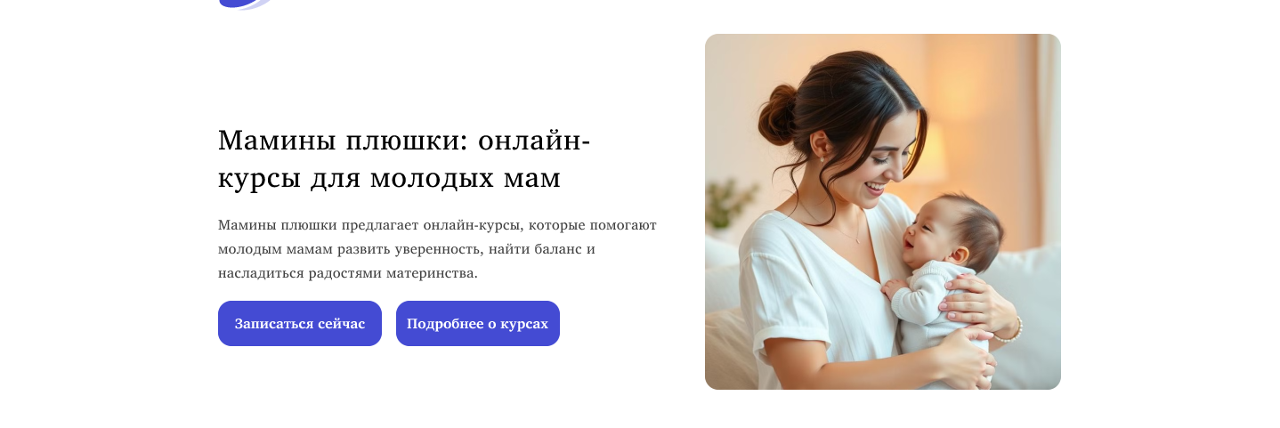


Визуальный дизайн и фирменный стиль
Пастельные оттенки
Доступность
Цвета должны быть успокаивающими, создавать чувство доверия и безопасности.
Дизайн должен быть интуитивно понятным, с простой навигацией и четкой структурой.

Slide 7
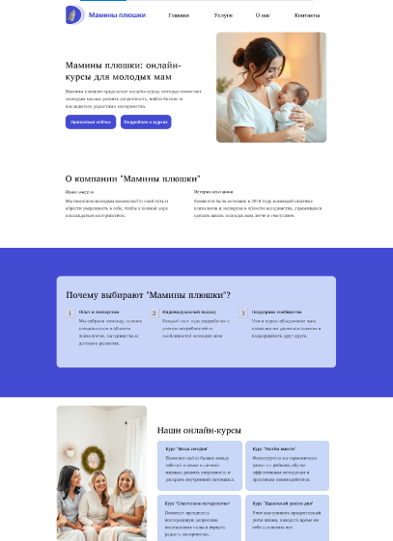
Информационная архитектура и навигация
1
Введение
Краткое описание сайта и предлагаемых курсов.
2
О Курсах
Описание каждого курса, отзывы, цены.
3
Отзывы
Примеры отзывов от мам, которые прошли курсы.
4
Контакты
Формы обратной связи, контактная информация.

Slide 8
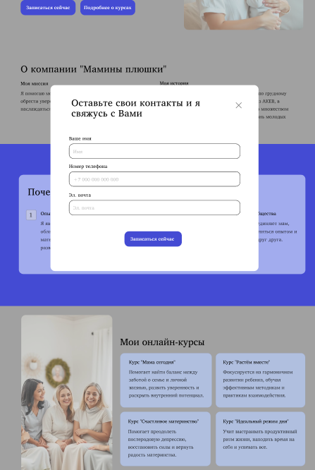


Интерактивные элементы и функционал
Формы Записи
Простые формы для записи на курсы с указанием имени, электронной почты и номера телефона.
Блок с Отзывами
Визуальные отзывы от других мам, прошедших курсы.

Slide 9
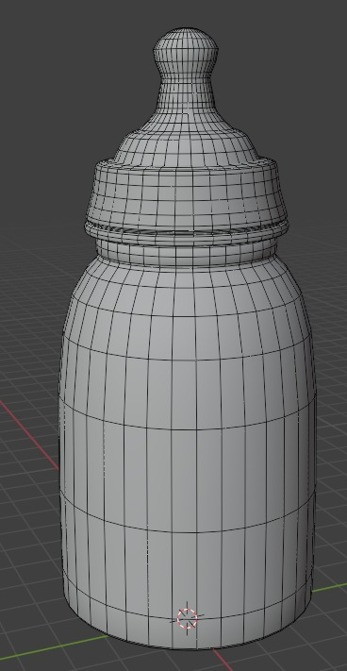
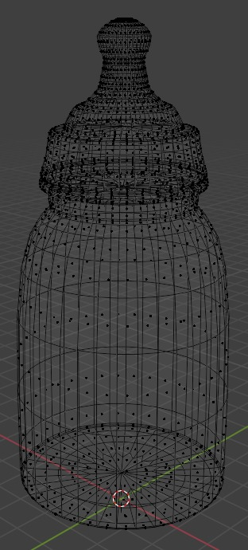

3D модель и логотип
В качестве 3d модели выступает детская бутылочка, изначально выступающая в качестве «украшения» для сайта, но позднее было принято решение добавить её в логотип

Slide 10
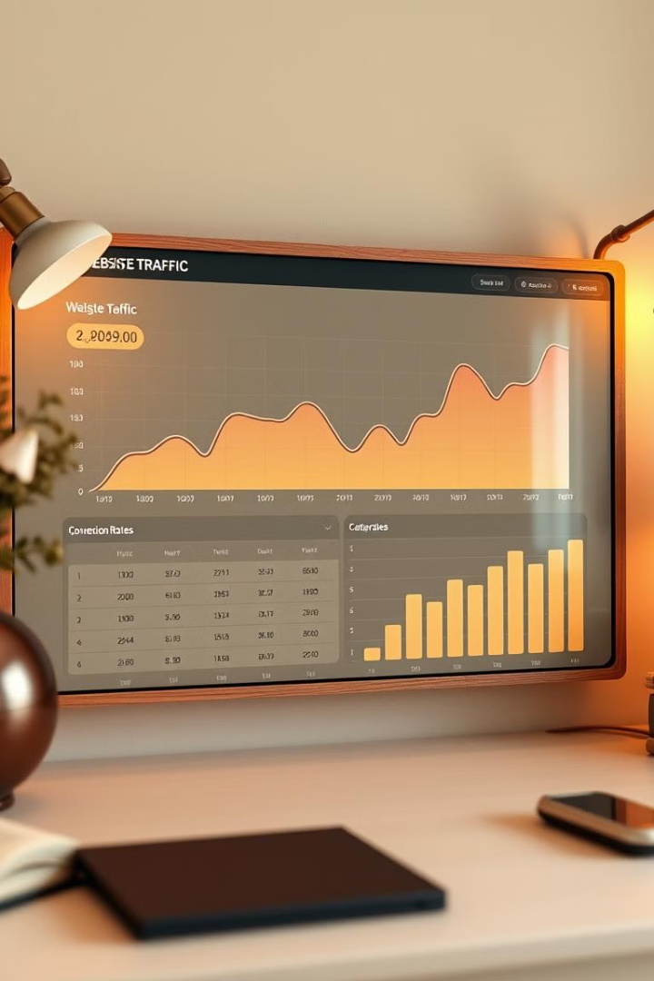
Аналитика и оценка эффективности
Для оценки эффективности сайта будет использоваться система аналитики Google Analytics. Данные по посещаемости, конверсии, источникам трафика позволят оптимизировать сайт и рекламные кампании, улучшить продажи курсов. Это позволит достичь целей проекта - предоставление молодым мамам доступа к качественным онлайн-курсам по уходу за детьми.

